Slide 1
Разработка на система за интелигентно автомобилно огледало

Slide 2
Хардуер
Среда: STM32CubeIDE
Хардуер: STM32G474

Slide 3
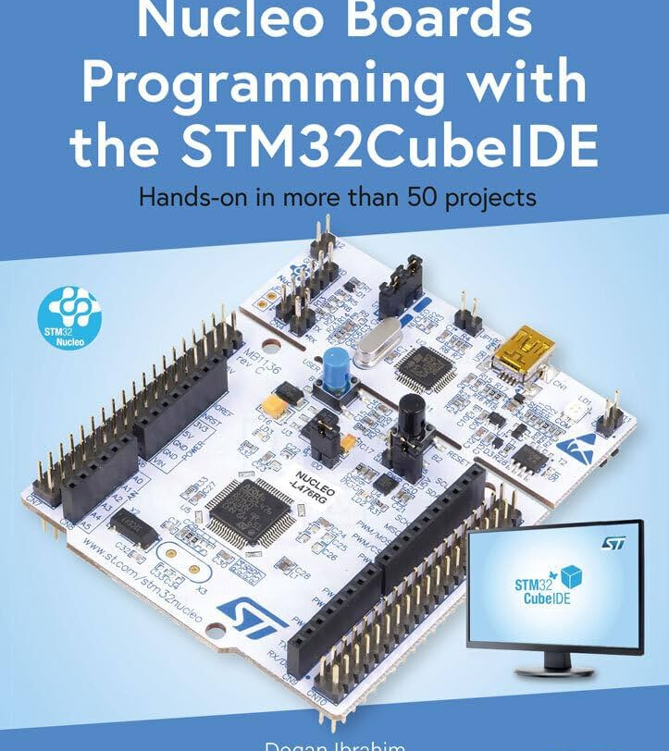
Средата за разработка (The IDE)
Цел на проекта
Управление на странично огледало с 3 основни функции:
Ел. прибиране (Folding): Автоматично сгъване на огледалото при паркиране.
Позиция с памет (Memory): Запомняне на потребителските настройки (X/Y координати) и автоматично възстановяване.
Подгрев (Heating): Включване на нагревател при натискане на бутон.

Slide 4

Системна конфигурация на проекта (.cproject)
Целеви хардуер: Настроено специфично за STM32G474RETx (ARM Cortex-M4).
Оптимизация (FPU): Активиран хардуерен модул за плаваща запетая – осигурява бързи и прецизни изчисления за позицията на огледалото.
Библиотеки: Интеграция на HAL драйвери (Hardware Abstraction Layer) за управление на периферията (мотори, сензори, подгрев).
Build режими: Конфигурирани Debug (за тестване) и Release (за максимална производителност).

Slide 5
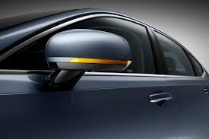
Принцип на LED
LED осветлението се контролира чрез PWM сигнал, генериран от таймер TIM17, като при натискане на бутона SELECT в регистъра CCR1 се записва ненулева стойност за включване на светодиода, а при освобождаване на бутона се задава нулева стойност за неговото изключване.

Slide 6
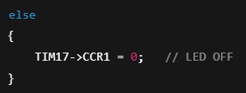
LED OFF (бутона не е натиснат)
LED се управлява с PWM (TIM17)
CCR1 = 2000 → LED ON
CCR1 = 0 → LED OFF

Slide 7
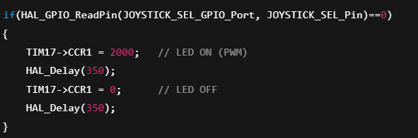
Команди за LED ON / OFF (бутон SELECT)
LED ON (бутон натиснат)

Slide 8
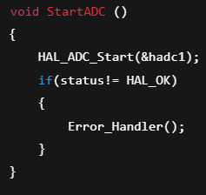
Стартиране на ADC
Задейства ADC конверсия на hadc1.

Slide 9
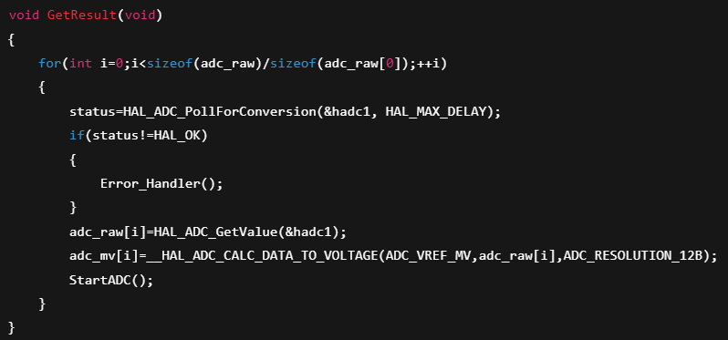
Прочитане на резултатите от два канала.
Преобразуване в mV
Изчавка ADC да приключи измерването (PollForConversion)
Взима суровата стойност (HAL_ADC_GetValue) → записва в adc_raw[i]
Преобразува суровата стойност в mV → записва в adc_mv[i]
Стартира следващата конверсия (StartADC())
Повтаря това 2 пъти, за да получи adc_mv[0] и adc_mv[1]

Slide 10
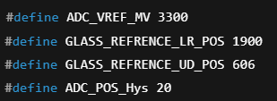
#Define стойности
В програмния код са зададени константи за референтното напрежение на ADC, желаните позиции на огледалото по двете оси, както и стойност на хистерезис, които гарантират прецизно и устойчиво позициониране. Референтното напрежение на ADC е 3.3 V (3300 mV), дефинирани са референтни положения на огледалото по осите ляво/дясно и горе/долу, а хистерезисът (толерансът) е ±20 mV.

Slide 11

Thank you
Владимир Семержиев
Благовест Рангелов
Стефан Георгиев
Алекс Георгиев
ФЕТТ АЕ
vsemerdzhiev@tu-sofia.bg
Ф-н 941222074

